Slide 1
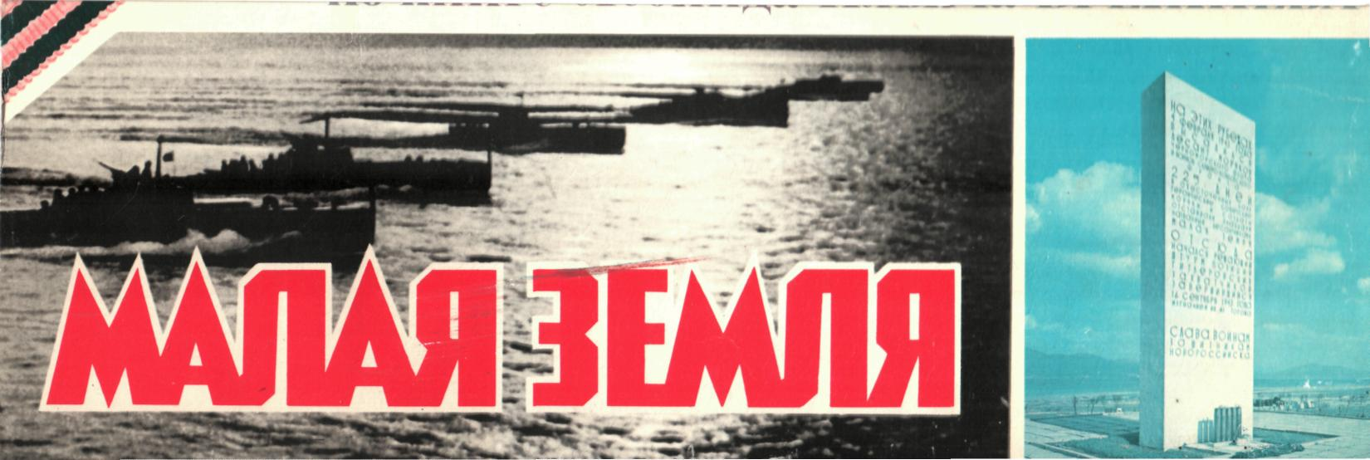

Slide 2
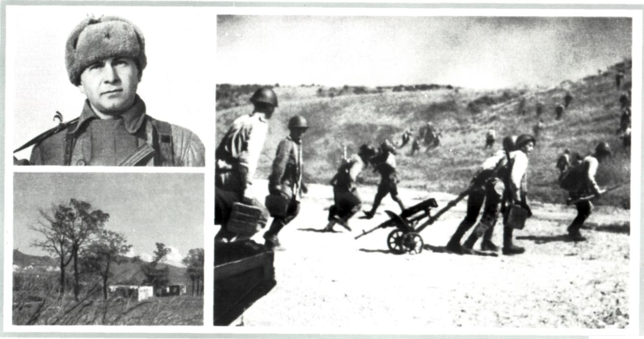
Командир десанта майор Ц. Л. Куников.
Район Станички – место высадки десанта.
Высадка десанта на берег.

Slide 3
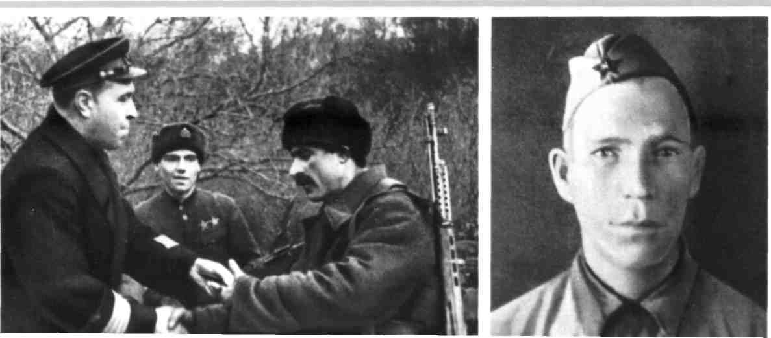
Полковой комиссар Герой Советского Союза А. И.Рыжов вручает партийный билет
Снайперу Г. Менагаришвили.
2. Парторг роты С. Валлиулин.

Slide 4
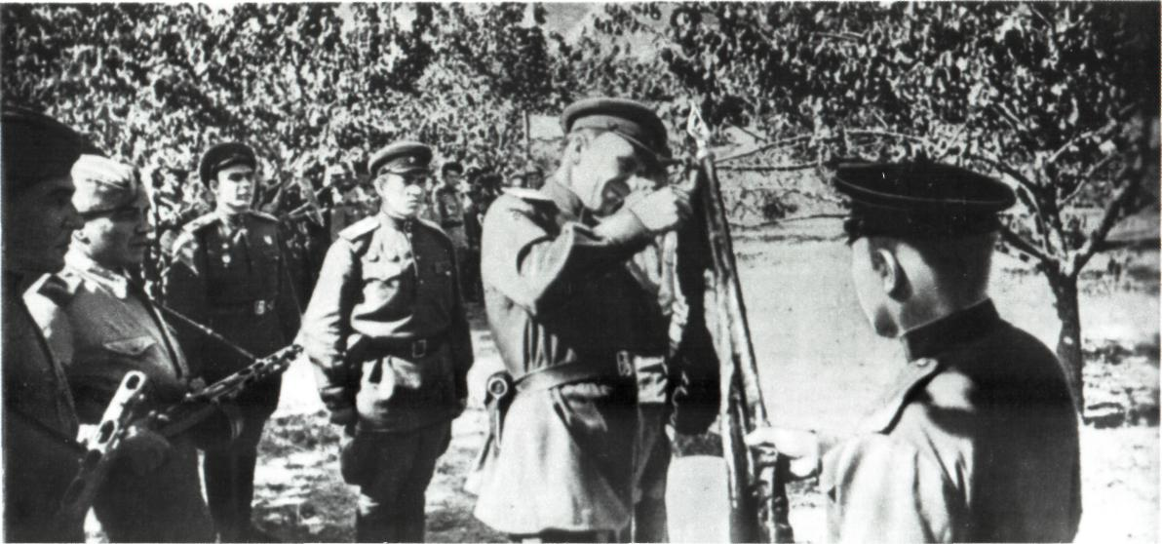
Перед десантом в Новороссийск офицеры 255-й бригады морской пехоты прикрепляют орден к знамени части .

Slide 5
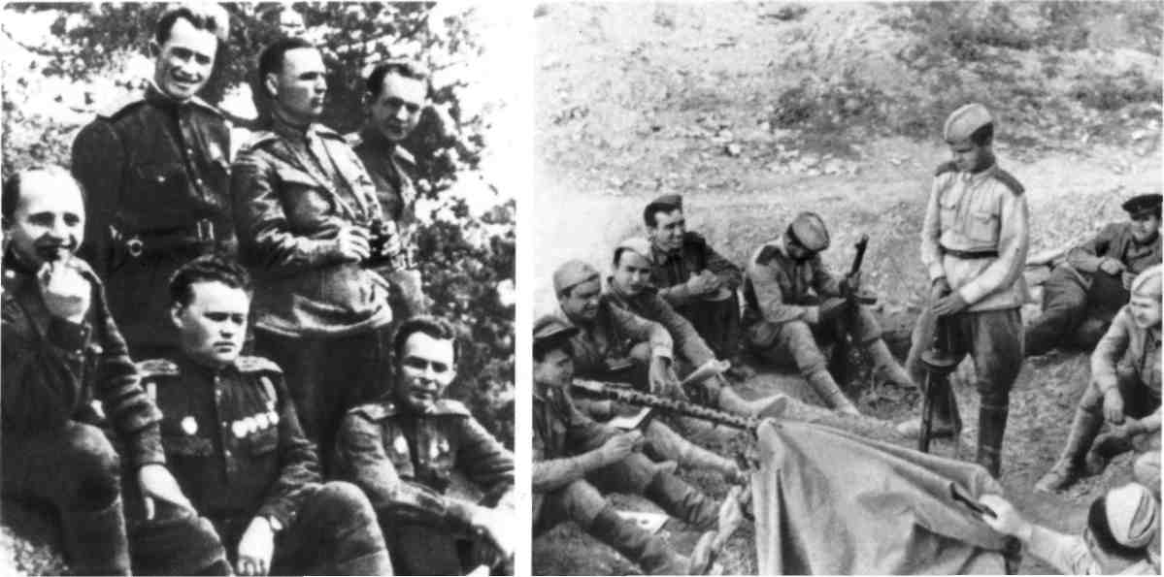
Партийное собрание в пулемётной роте.

Slide 6
1.Боевой расчёт готовится к отражению вражеской атаки.
2. Шахматный турнир в короткие минуты передышек между боями.
3. Сапёры разминируют освобождённый от противника участок.

Slide 7
Командир роты ставит боевую задачу.
Старший лейтенант С. А. Яремчук вручает комсомольский билет бойцу
Е.В. Саджия.

Slide 8
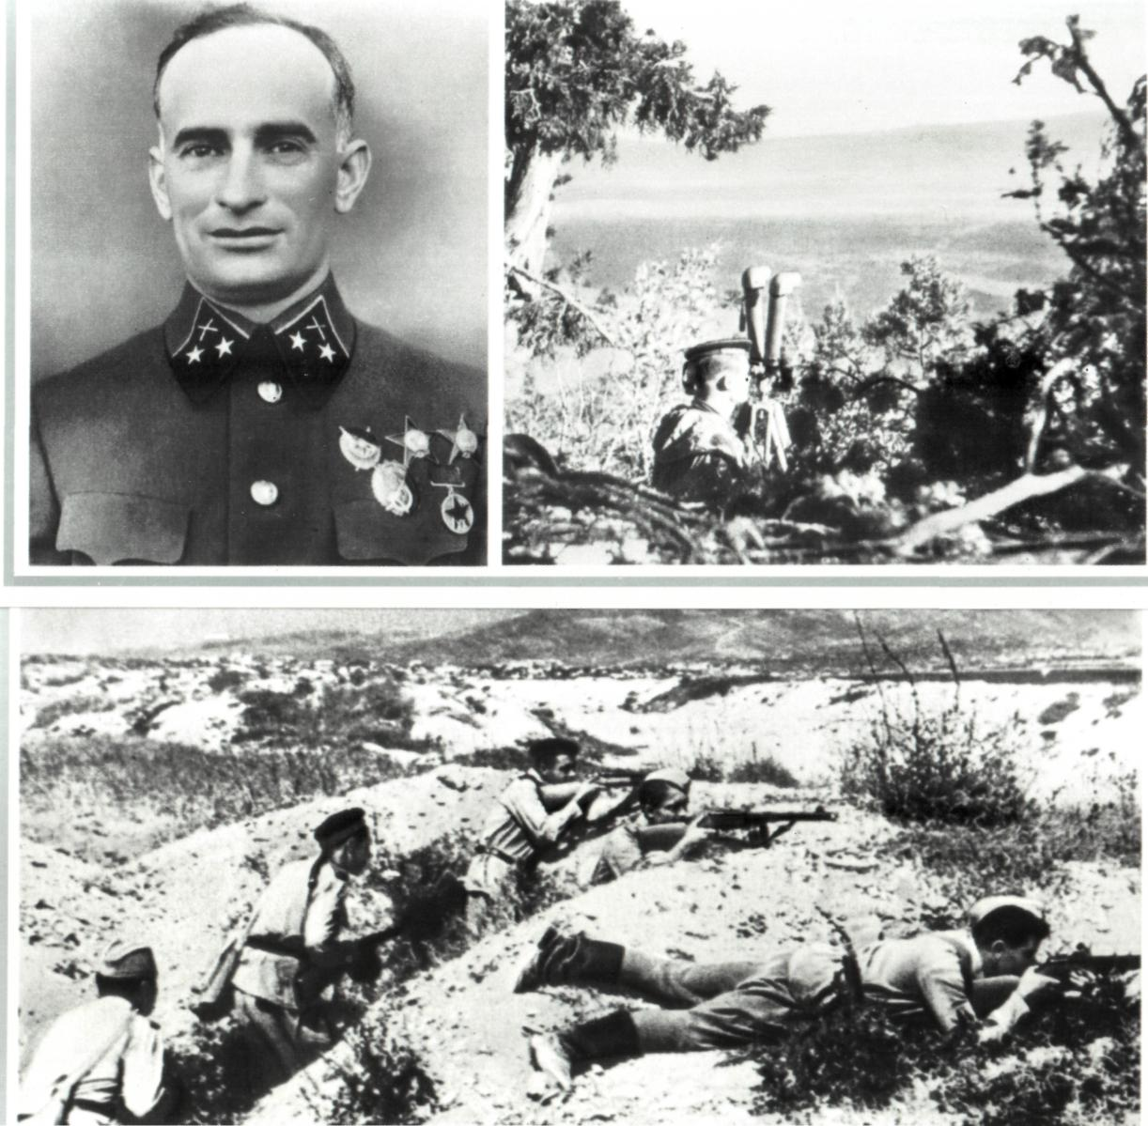
1.Командующий 18- й армией генерал К. Н. Леселидзе.
2. Сигнальщики зорко несут вахту.

Slide 9
Район Новороссийска. Штурм ведут группы младшего лейтенанта П. А. Егорова.

Slide 10
Воины 18-й армии.

Slide 11
В освобождённом Новороссийске . 16 сентября 1943 года.
Моряки-десантники проходят мимо цементного завода.

Slide 12
На одной из улиц освобождённого Новороссийска.
В освобождённом городе встретились друзья.

Slide 13
Новороссийск . Бой шёл за каждый квартал, за каждый дом.

Slide 14
Памятник «Непокорённым».

Slide 15
Памятник «Воинам-защитникам Новороссийска».

Slide 16
Передний край обороны Малой земли.

Slide 17
Один из колодцев – источников питьевой воды в Долине смерти.

Slide 18
Памятник-вагон.

Slide 19
Площадь Героев в Новороссийске.

Slide 20
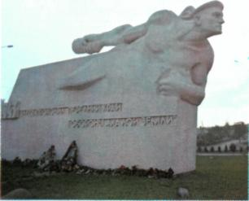
Монумент «Линия обороны»

Slide 21
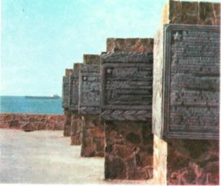
Передний край обороны у цементного завода «Октябрь».

Slide 22
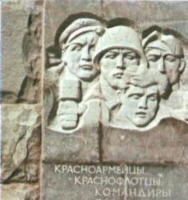
Мемориальный комплекс «Малая земля» (фрагмент).

Slide 23
Мемориальный комплекс «Линия обороны» ( фрагмент).

Slide 24
Памятник-стел.а на месте высадки десанта

Slide 25
